Slide 1
2022.07.06 내용정리
- 자바 프로젝트의 Maven 표준 디렉토리 구조
- 자바 패키지 소속 클래스 컴파일과 실행
- 실습 프로젝트 준비
- 빌드 도구 개념 소개
- Gradle 빌드 도구 설정
- Gradle 빌드 도구로 프로젝트 설정

Slide 2
Maven 표준 프로젝트 디렉토리 구조
Java-lang
← 프로젝트 폴더
src
← App 제작에 관련된 파일을 두는 폴더
main
← App 관련 파일을 두는 폴더
java
← 자바소스파일을 두는 폴더
resources
설정 파일이나 기타 파일을 두는 폴더
(sql같은 것들)
test
← App 소스를 테스트하는 파일을 두는 폴더
java
← 단위 테스트 자바소스파일을 두는 폴더
resources
테스트에 관련된 설정 파일등을 두는 폴더

Slide 3
src
main
java
io
ui
자바소스파일을 둘 하위폴더들로
노란색 패키지들, 자바 폴더 안에 있는 폴더들을 자바패키지라고 부른다.
db
resources

Slide 4
Java-lang
src
main
java
여기까지 일반 폴더
com
자바패키지 시작
(com은 루트 패키지가 된다)
패키지에 소속될 경우?
소스파일 첫 명령어로 package를 지정 해줘야한다.
소스 파일도 관리하기 쉽게 패키지에 해당하는 폴더를 둬야한다.
eomcs
lang
ex03
Exam0300.java
package com.eomcs.lang.ex03;

Slide 5
bin
Class파일 담는 폴더
com
여기서부터 자바패키지 시작
eomcs
lang
ex03
Exam0300.class
실행: $java –cp bin com.eomcs.lang.ex03.Exam0300
실행 시, 클래스 이름을 지정할 때 패키지 명도 ‘.’을 사용해서 지정해줘야 한다.

Slide 6
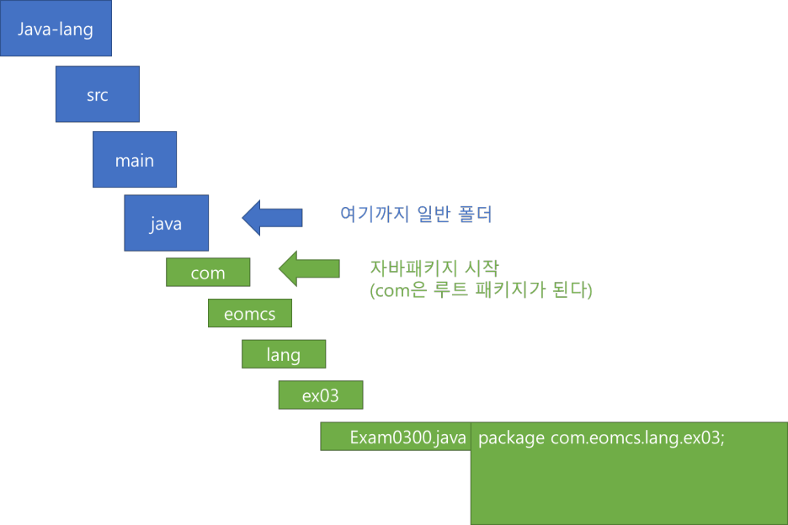
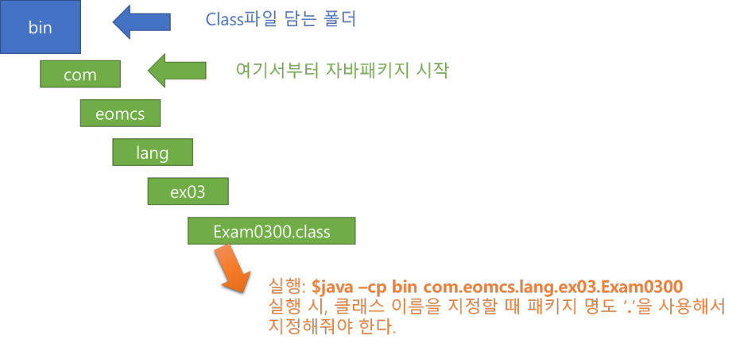
﻿
﻿
﻿
﻿
﻿
﻿
1. 컴파일: $javac –d bin –encoding UTF-8 src/main/java/com/eomcs/lang/ex03/Exam0300.java
2. 패키지에 해당하는 폴더에 .class파일이 생성된다.

Slide 7
Build Script
빌드 작업을 기술한 문서
loading
Build tools
빌드 작업을
순서대로
일괄적으로
수행

Slide 8
빌드 도구(Ant, Maven, Gradle)
+ 의존 라이브러리
관리 자동화
+ 빌드스크립트를
xml대신, .groomy사용
Ant
Maven
Gradle
프로그래밍 언어
프로그래밍 언어를 이용해서 빌드 작업을 좀 더 정밀하게 제어할 수 있다.
더 복잡한 빌드 작업을 수행할 수 있다.
build.xml
pom.xml
build.gradle
Ant의
빌드 스크립트 파일
Maven의
빌드 스크립트 파일
프로젝트를 개발할 때,
외부라이브러리(API)/Framework를 사용할 수 있다.
gradle의
빌드 스크립트 파일
dependency

Slide 9
JSP
DSP: java
build.gradle
DSP:
Grooby || kotlin

